Slide 1

国际收费项目启动
NRMB V1.4.7.15
2020/10/26启动

Slide 2
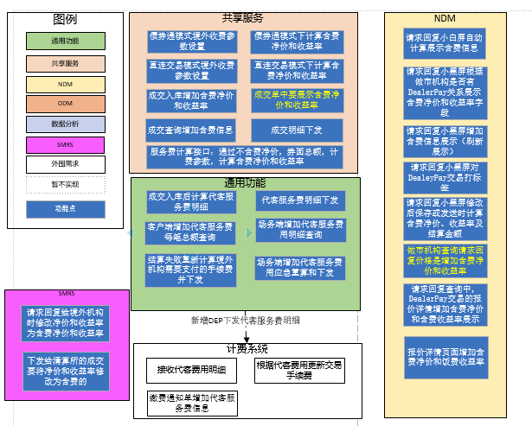
-项目范围

Slide 3
技术交底
是否涉及给做市商暴露查询含费请求回复报价API接口，待需求确认
场务端
客户端
API&RDI
TW
CDC&清算所
REST网关
推送网关
API网关
基础数据
tbs-dp-msc
SMRS
1、参数维护
2、账户关系资格维护
ssc-dp-account
1、dealerpay关系查询接口
tbs-dp-dqs
tbs-dp-bccladapter
1、请求回复下行消息补全含费价格
2、成绩单增含费
tbs-dp-shchadapter
计算
tbs-dp-cdcadapter
1、调用tbs-s-price接口
2、成交单增含费
tbs-dp-cal
交易
QDM 无改动
tbs-dp-quote(请求恢复报价入库增加含费价格)
tbs-dp-dqs
ssc-dp-dealreport
ssc-dp-dealstorage(成交入库增加含费价格)
ssc-dp-dealqry
1、调用tbs-s-price接口
2、成绩单增含费
1、成交查询增加含费
2、报价回复增加含费

Slide 4
项目计划
2020/10/26：项目启动
2020/10/27 – 10/28：项目范围细化，需求整理，识别tbs系统内外dsp\ultra接口，调试环境
2020/10/29 – 10/31：确定项目技术实施方案，申请相关元数据并进行相关数据表结构的修改，完成境外机构是否含费场务端关系维护以及基础数据同步的开发；以及cal服务相关业务逻辑的开发与调整。
2020/11/2 – 11/4：完成小白屏、小黑屏、报价、成交单等含费查询与计算，并完成系统内外接口开发工作。
2020/11/5：修复缺陷，提交审核，合并集成。

Slide 5
项目成员
项目经理 – 张薇
BA – 孙士惠
UI – 马士会
测试 – 黄晓露、石少帅
前端 – 田彩冰、陈斌
后端 – 李杨、张薇

